Slide 1
Цифровая обработка изображений

Slide 2
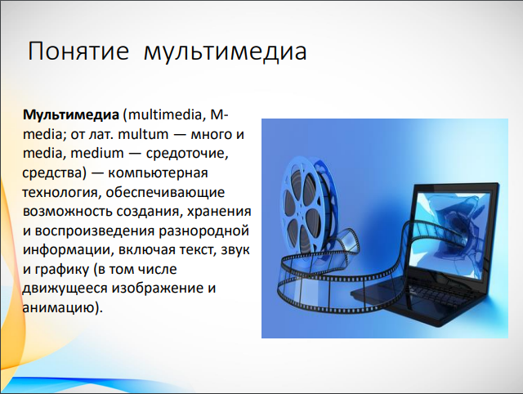

Slide 3
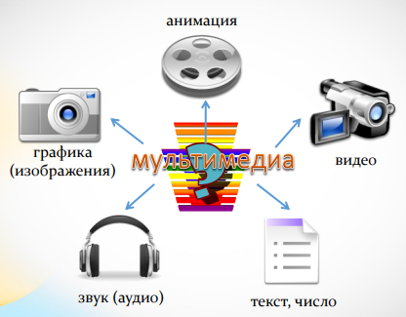

Slide 4
Цифровое изображение – это графическая форма представления данных, предназначенная для зрительного восприятия, которая имеет такие характеристики, как яркость, контрастность, разрешение, цветопередача и т. д.
В настоящее время важное место среди мультимедиа-технологий занимает компьютерная обработка видеоинформации, которая включает совокупность изображений, демонстрируемых последовательно и позволяющих человеческому глазу воспринимать отображаемые объекты как движущиеся.
Зрительный эффект движения достигается за счёт того, что каждое следующее демонстрируемое изображение отличается от предыдущего небольшими последовательно перемещающимися деталями. Следует отметить, что в обиходных ситуациях под термином «видео» понимают ряд изображений, демонстрирующих движение, сопровождаемых звуковым рядом.
Технологию мультимедиа образуют следующие компоненты:
• аппаратные средства компьютера, обеспечивающие доступ к данным и воспроизведение мультимедийной информации;
• программные средства, обслуживающие доступ и воспроизведение;
• носители информации в мультимедиа-формате

Slide 5
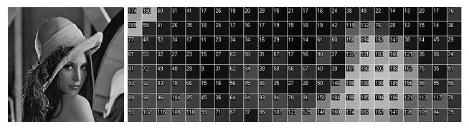
С математической точки зрения цифровое изображение представляет собой двумерную матрицу Im[x,y][x,y] размера DimX×DimYDimX×DimY, где xx - целое число от 00 до DimX−1DimX−1, описывающее номер элемента в строке матрицы, yy - целое число от 0 до DimY−1DimY−1, описывающее номер строки матрицы, в которой расположен данный элемент.
При этом сам элемент цифрового изображения (ячейка прямоугольной матрицы) носит название пикселпиксел (pixel, picture element). В простейшем случае каждый пиксел Im[x,y][x,y] имеет скалярное целочисленное значение, пропорциональное значению функции распределения яркости f(x,y)f(x,y) в данной точке плоскости.
На рисунке слева показано изображение женского лица, представленное как изображение, а справа показан увеличенный фрагмент изображения того же лица (правый глаз), где для каждого элемента изображения указано соответствующее числовое значение пиксела. Светлым элементам изображения соответствуют большие значения матрицы, темным - меньшие значения.

Slide 6
Библиотека Open CV
Для обработки цифровых изображений существует библиотека Open CV.
Это библиотека компьютерного зрения и машинного обучения с открытым исходным кодом.
В неё входят более 2500 алгоритмов, в которых есть как классические, так и современные алгоритмы для компьютерного зрения и машинного обучения.
Она имеет интерфейсы на различных языках, среди которых есть Python, Java, C++ и Matlab.

Slide 7
JAVA
Java − это объектно-ориентированный, кроссплатформенный язык программирования, который имеет строгую типизацию.
Он разработан компанией Sun Microsystems.
Для того, чтобы начать писать код на Java необходимо иметь JDK(Java Development Kit). Это бесплатно распространяемый компанией Oracle Corporation комплект разработчика приложений на языке Java, включающий в себя компилятор, стандартные библиотеки классов Java, примеры, документацию, различные утилиты и исполнительную систему JRE.
JRE(Java Runtime Enviroment) − исполнительная среда Java. Для запуска и исполнения программы необходима специальная среда выполнения. Она загружает файлы классов, обеспечивает доступ к памяти и другим системным ресурсам.
JVM(Java Virtual Machine) − виртуальная машина Java — основная часть исполняющей системы Java, так называемой Java Runtime Environment.
Скачать JDK можно на сайте: https://www.oracle.com/java/technologies/downloads/

Slide 8
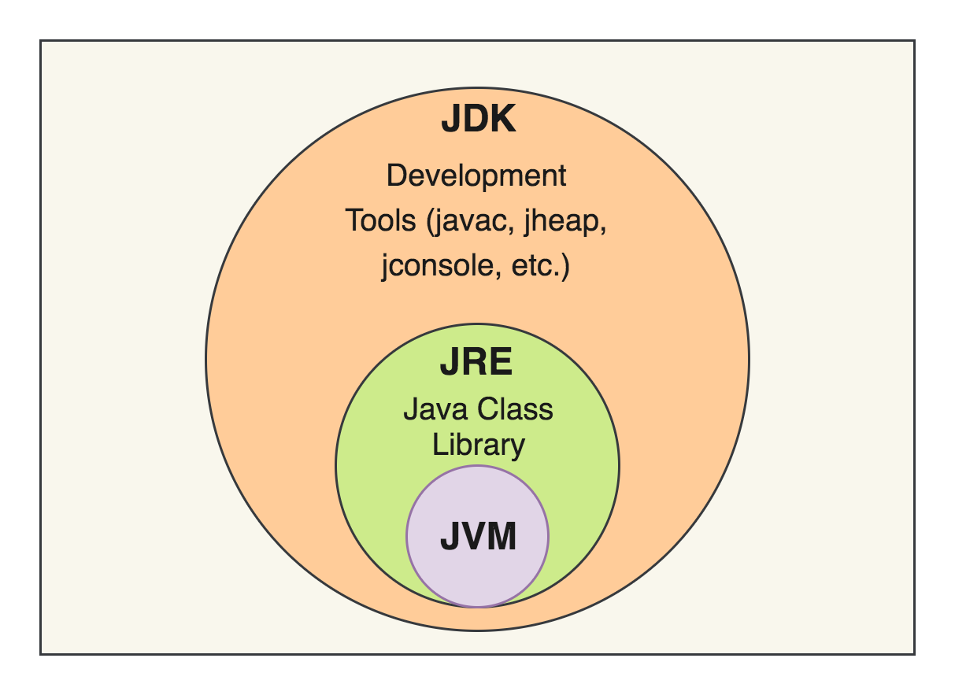

Slide 9
Исполнение Java кода
Программные файлы, с расширением .java
Компилятор (javac.exe)
Файлы байт-кода, с расширением .class
Интерпретатор(java.exe)
Исполняемый код
(состоит из 0 и 1)

Slide 10


Для написание кода можно использовать любой текстовый редактор, однако, для удобства и быстроты разработки используются интегрированные среды разработки (IDE).
Самыми распространенными для Java являются Eclipse(бесплатная), а также Intelij Idea (есть платная и бесплатная версия)

Slide 11

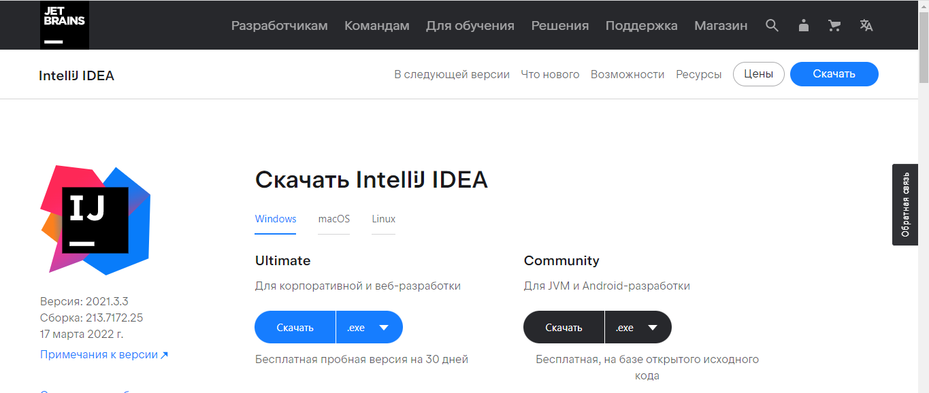
Скачать Intelij Idea
https://www.jetbrains.com/ru-ru/idea/download/#section=windows

Slide 12
Подробные шаги по установке:
https://skillbox.ru/media/base/kak_ustanovit_jdk_i_sredu_razrabotki_intellij_idea/

Slide 13
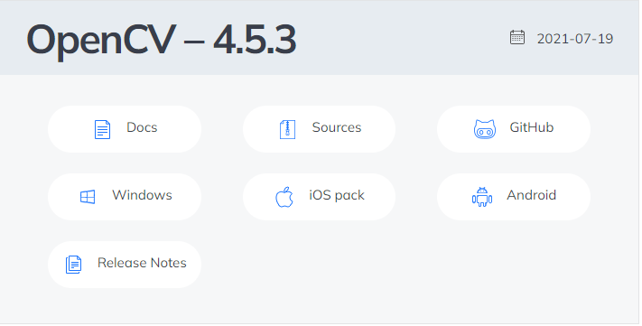
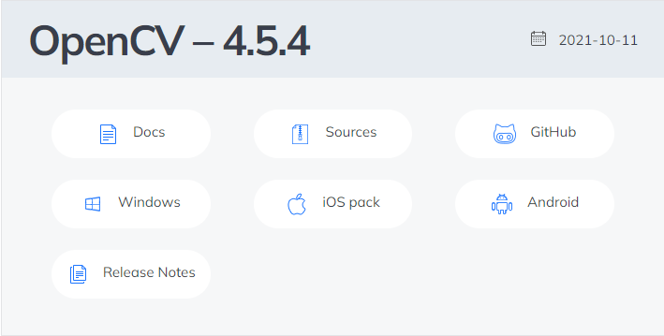
Для работы с изображениями, необходимо скачать библиотеку Open CV. Это можно сделать по ссылке https://opencv.org/releases/
(версию можно выбрать любую)
Сохраняем файл, и затем, необходимо его распаковать и запомнить где он лежит.
После создания проекта в Intelij Idea, необходимо будет подключить библиотеку (последовательность действий будет указана далее)

Slide 14
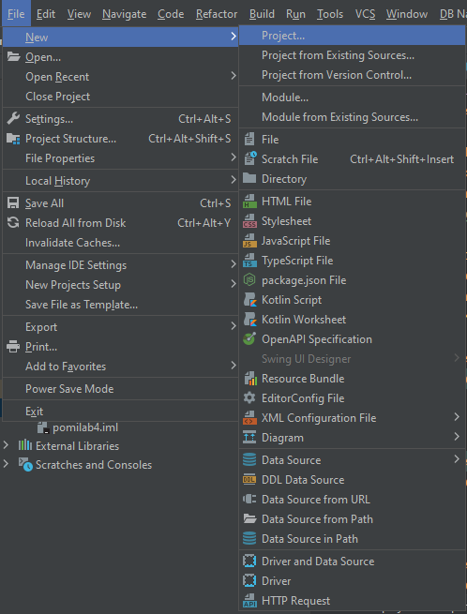
Создание нового проекта в Intelij Idea

Slide 15
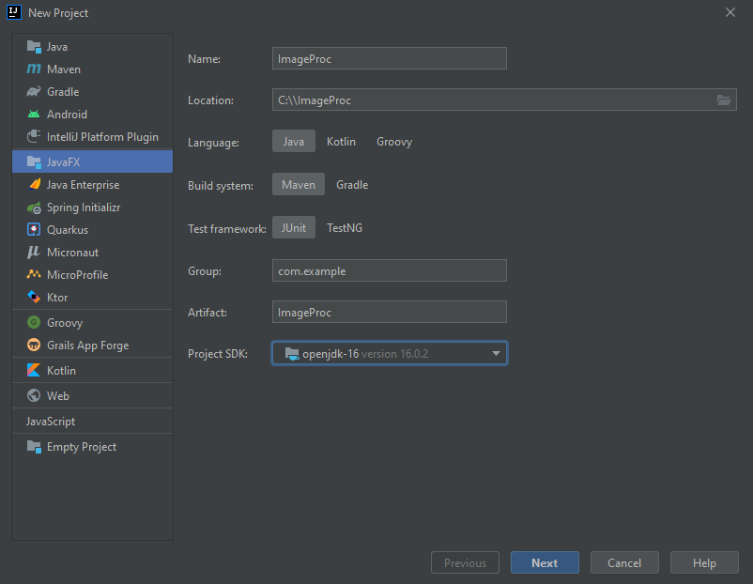
Создание проекта JavaFX
JavaFX — платформа на основе Java для создания приложений с насыщенным графическим интерфейсом.
*JDK стоит скачивать версии 9 и выше, так как в приложениях JavaFX используются модули, которые появились только в Java 9.
выбор системы сборки проекта
выбор типа проекта
выбор версии jdk

Slide 16
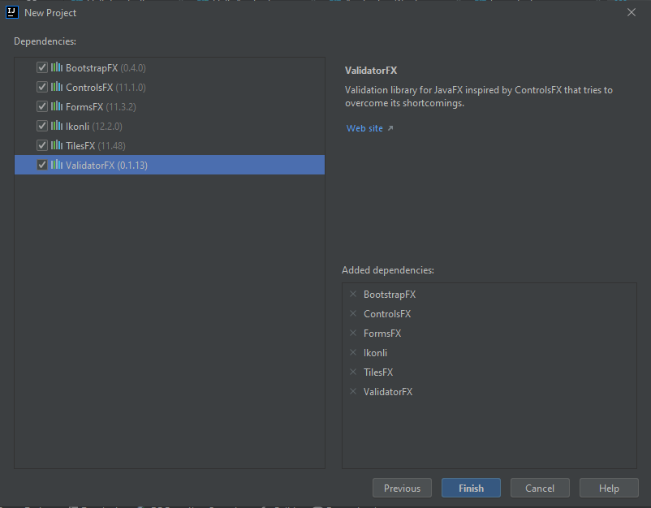
На всякий случай ставим галочки везде :) и нажимаем Finish

Slide 17
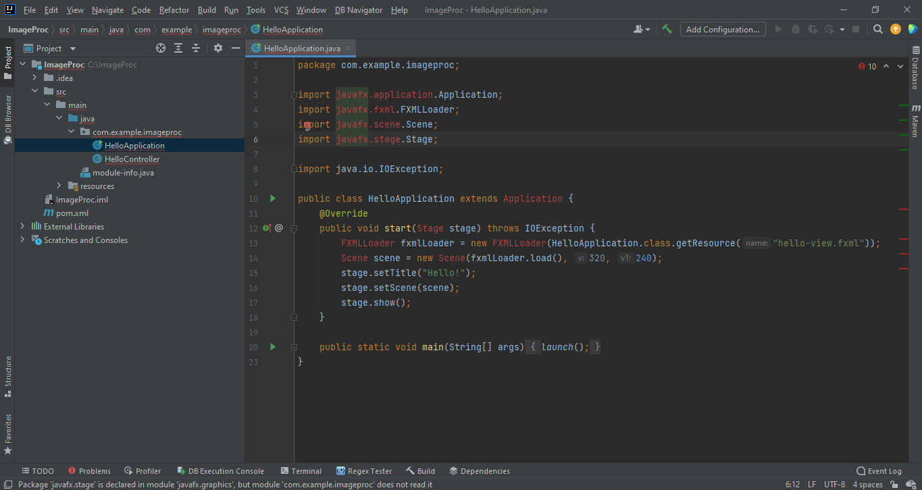
Таким образом будет выглядеть только что созданный проект. Красным показаны ошибки, связанные с загрузкой модулей, но скоро мы их исправим.

Slide 18
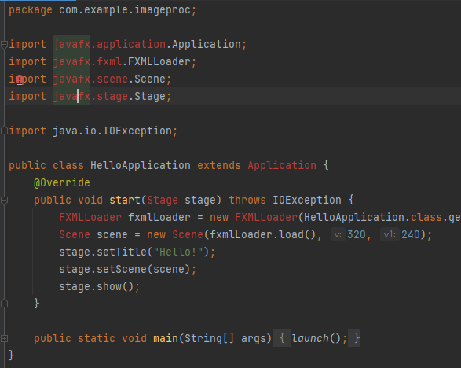
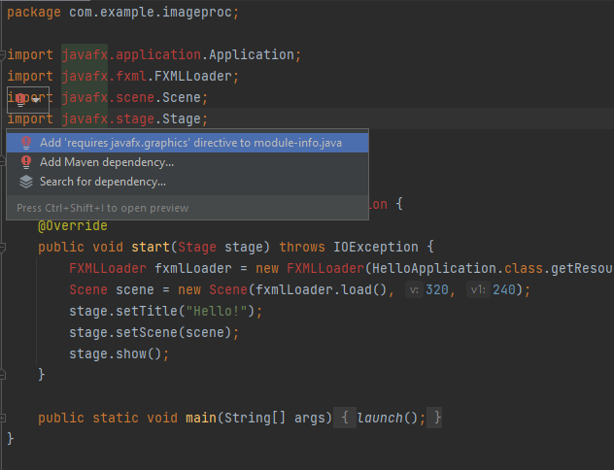
Нажмем на красную лампочку и выберем показанный на рисунке пункт, таким образом красный текст исчезнет, и наше приложение станет рабочим.

Slide 19
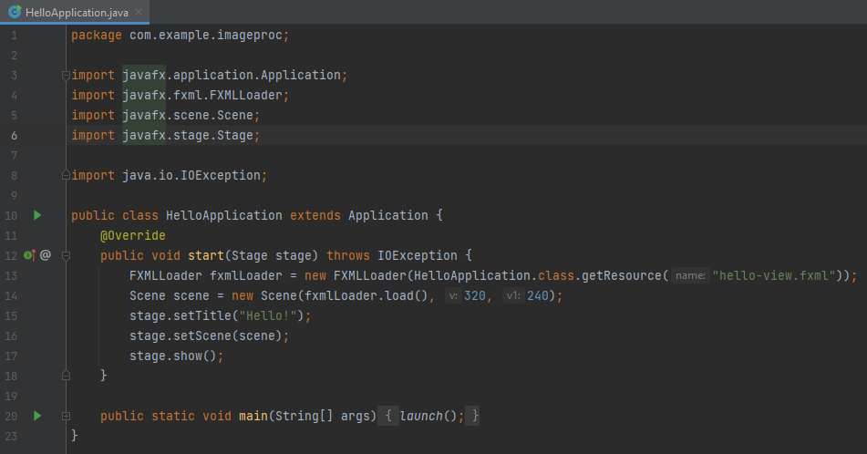
Теперь можно попробовать его запустить. Для этого необходимо нажать на зеленый треугольник около объявления класса HelloApplication.
тэп хиар

Slide 20
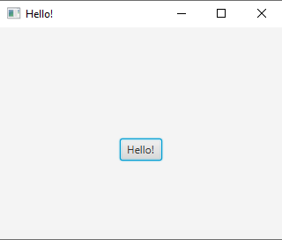
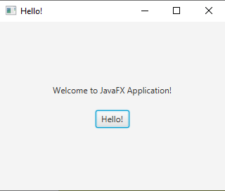
Вот, что должно получиться
Далее необходимо подключить библиотеку OpenCV. После скачивания и распаковки, необходимо запомнить где лежат файлы библиотеки, так как их расположение понадобится для подключения.

Slide 21
Подключение Open CV

Slide 22
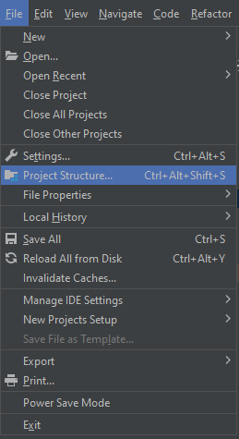
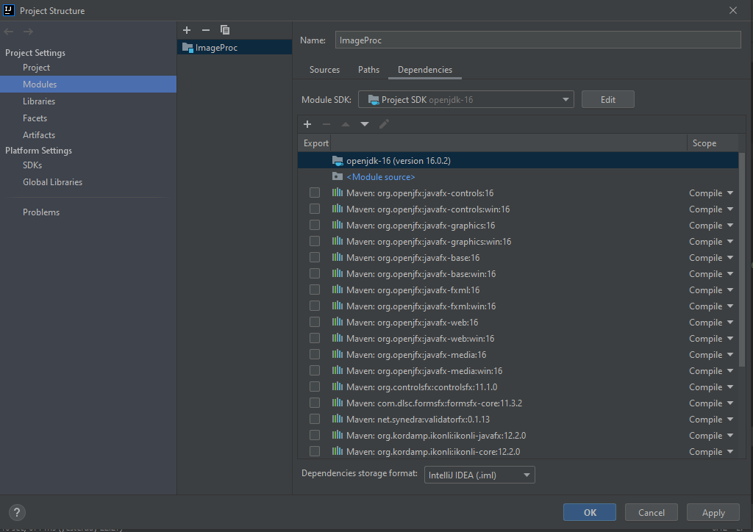
1)
2)
Выбрать пункт Project Structure

Slide 23
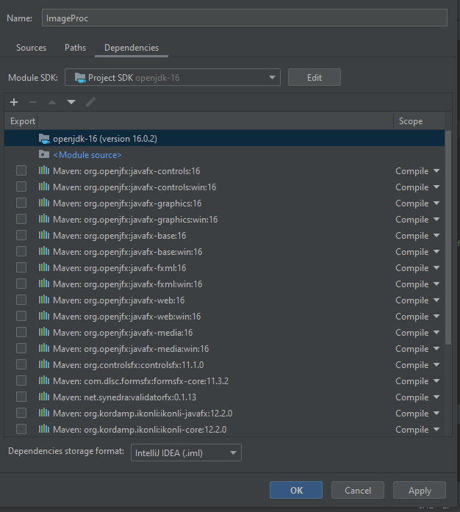

Нажать на значок «+» и выбрать пункт JARs or Directories
3)
4)
*JAR расшифровывается как Java ARchive — архив Java. По сути JAR-файл представляет собой обычный ZIP-файл с некоторыми дополнениями.
Основная задача этого архива — хранить файлы с классами. Т.е. пакеты/каталоги, внутри которых находятся class-файлы архивируются и JVM может их использовать уже в более удобном (компактном) виде.

Slide 24
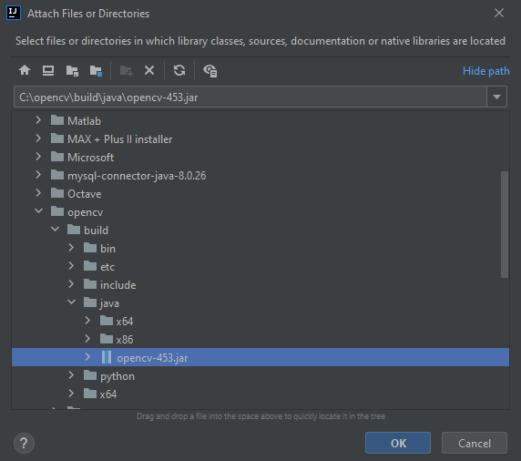
5) Открывается доступ к файловой системе, и необходимо найти, где лежат файлы библиотеки.
После того как нужный архив выделен, необходимо нажать ОК.

Slide 25
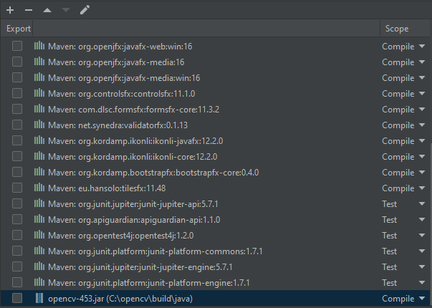
Теперь этот архив появился внизу, под всеми Maven-зависимостями

Slide 26
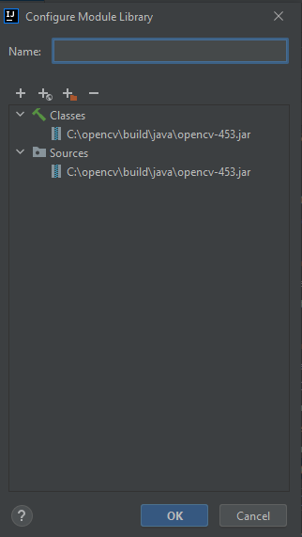
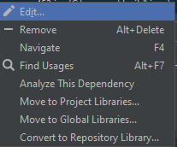
6) Затем необходимо нажать правой кнопкой мыши на jar файл и выбрать пункт Edit
7) Появится следующее окно, и необходимо нажать на «+»

Slide 27
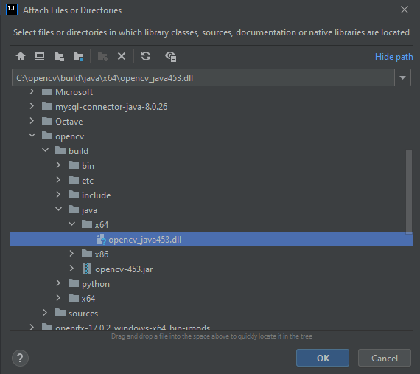
8) Заходим в то же самое расположение, только выбираем папку либо х64, либо х86(в зависимости от разрядности ОС).После этого нажимаем ОК.

Slide 28
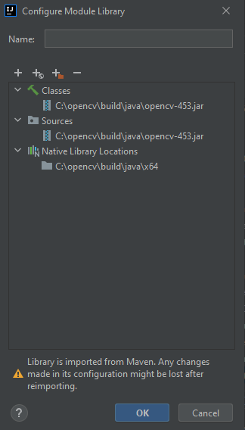
Выбранный файл теперь отображается. Далее нажимаем ОК.
Таким образом, подключение библиотеки OpenCV завершено.

Slide 29
Принцип работы приложения Java FX

Slide 30
public class HelloApplication extends Application { @Override public void start(Stage stage) throws IOException { FXMLLoader fxmlLoader = new FXMLLoader(HelloApplication.class.getResource("hello-view.fxml")); Scene scene = new Scene(fxmlLoader.load(), 320, 240); stage.setTitle("Hello!"); stage.setScene(scene); stage.show(); } public static void main(String[] args) { launch(); } }
Фактически работа любой программы на Java начинается с метода main, который является входной точкой в приложение. В этом методе вызывается метод launch(args). При запуске в метод launch мы можем передать аргументы в виде массива строк. Например, мы можем взять те значения, которые получает метод main через командную строку/терминал. Затем эти аргументы мы можем получить через getParameters, например, в методе start.
Затем среда создает объект класса Main, вызывает у него последовательно методы init и start. После вызова в методе start метода stage.show() нам отобразится окно приложения.
Закрытие окна приведет к вызову метода stop. И таким образом приложение завершит свое выполнение.

Slide 31
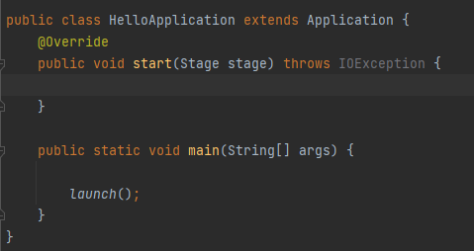
Далее, для начала работы, сотрем весь код по умолчанию и оставим вот такой шаблон.

Slide 32
Загрузка библиотеки

Slide 33
import javafx.application.Application; import javafx.stage.Stage; import org.opencv.core.Core; // дополнительный импорт import java.io.IOException; public class HelloApplication extends Application { static { // загрузка библиотеки System.loadLibrary(Core.NATIVE_LIBRARY_NAME); } @Override public void start(Stage stage) throws IOException { } public static void main(String[] args) { launch(); } }
Чтобы загрузить библиотеку, необходимо это прописать в коде программы. Добавим выделенную строку к уже имеющемуся шаблону.
Также стоит обратить внимание, что константа NATIVE_LIBRARY_NAME (константы в java пишутся большими буквами) лежит в пакете Core, а он в свою очередь в org.opencv.core, поэтому нужно добавить дополнительный импорт (если его не прописать руками, IDE предложит его подключить).

Slide 34
Создание окна отображения

Slide 35
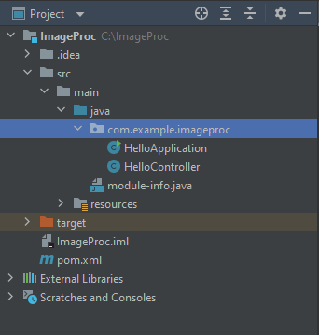
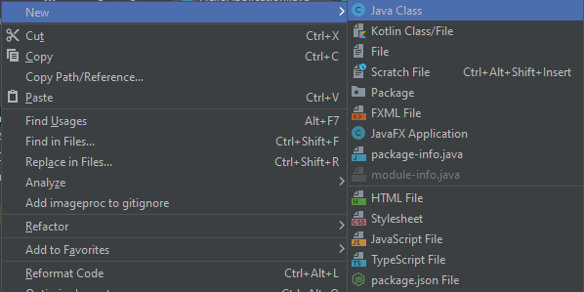
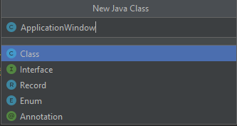
1)
2)
Затем создадим новый класс.
Нажмем правой кнопкой мыши по пакету, в котором лежит приложение.
3)
Назовем его Application Window. Здесь будет располагаться код, отвечающий за отрисовку окна и элементов взаимодействия с пользователем.

Slide 36
import javafx.geometry.Pos; import javafx.scene.Scene; import javafx.scene.control.MenuBar; import javafx.scene.control.ScrollPane; import javafx.scene.image.ImageView; import javafx.scene.layout.VBox; import javafx.stage.Stage; public class ApplicationWindow { public static void windowOpen(Stage stage, ImageView imageView, MenuBar menuBar) { ScrollPane scrollPane = new ScrollPane(imageView); Scene sizeOfScene = new Scene(new VBox(), 650, 650); //размер окна (px) scrollPane.setPrefSize(95, sizeOfScene.getHeight()); scrollPane.setContent(imageView); scrollPane.setPannable(true); final VBox vBox = new VBox(); vBox.setAlignment(Pos.CENTER); vBox.setSpacing(15); vBox.getChildren().addAll(imageView); ((VBox) sizeOfScene.getRoot()).getChildren().addAll(menuBar, vBox, scrollPane); stage.setTitle("Image application"); // название окна stage.setResizable(false); stage.setScene(sizeOfScene); stage.show(); //отображение окна } }
Добавим в класс ApplicationWindow следующий код.

Slide 37
Чтение изображения из файла

Slide 38
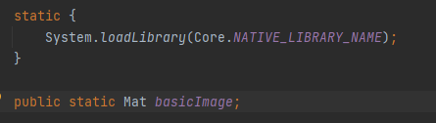
Вернемся к классу HelloApplication. Чтобы осуществить открытие изображения используя файловую систему, необходимо:
1) Сначала создадим глобальную переменную типа Mat, которая будет хранить в себе ту картинку, которую мы позже считаем.
2) Затем добавим импорт, который нам пригодится при считывании картинки из файла. Но для него нужно загрузить дополнительную зависимость.

Slide 39

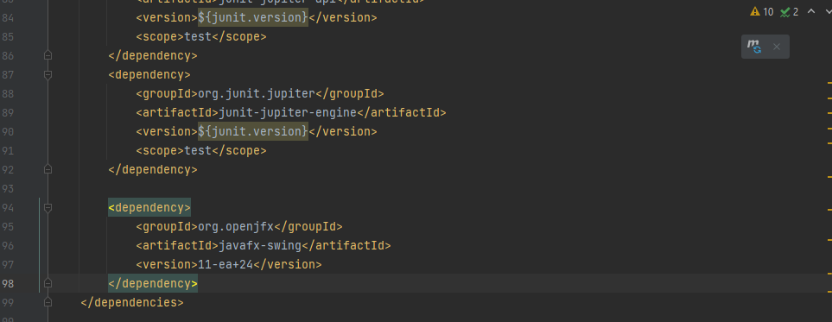
3) Заходим в файл под названием pom.xml
4) Затем вставляем данный код и нажимаем на кнопку M.Это действие загрузит зависимость.

Slide 40
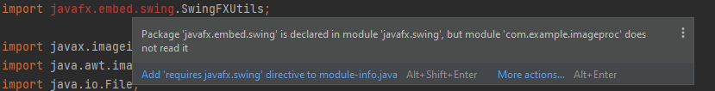
<dependency> <groupId>org.openjfx</groupId> <artifactId>javafx-swing</artifactId> <version>11-ea+24</version> </dependency>
5)Возвращаемся в класс HelloApplication и около импорта нажимаем Add directive to module-info.java

Slide 41
6) Создаем в классе HelloApplication новые метод, который называется openFile (названия классов обычно начинаются с букв верхнего регистра).
private void openFile(File[] file, FileChooser fileChooser, Stage stage, ImageView imageView) { file[0] = fileChooser.showOpenDialog(stage); // открытие диалогового окна файловой системы try { BufferedImage images = ImageIO.read(file[0]); //чтение изображения из потока ввода Image image = SwingFXUtils.toFXImage(images, null); // для создания объекта класса image и была подключена зависимость из предыдущих шагов imageView.setImage(image); basicImage = Imgcodecs.imread(file[0].toPath().toString()); // считывание картинки из файла } catch (Exception ex) { imageView.setImage(null); System.out.println("Error"); } }

Slide 42
7) Для закрытия изображения допишем еще один метод closeImageView. ( Он располагается в классе HelloApplication)
private void closeImageView(ImageView imageView, File[] file) { imageView.setImage(null); file[0] = null; }
Следующей частью будет наполнение метода start необходимым кодом, чтобы собрать все части воедино.

Slide 43
Создание шаблона пользовательского интерфейса

Slide 44
Метод start сейчас выглядит следующим образом:
@Override public void start(Stage stage) throws IOException {
}
Теперь можно перейти к его наполнению.
1) Создадим массив на один элемент (этот массив будет хранить элементы типа File)
2) Инициализируем объект типа ImageView (он помогает отображать изображение в приложении JavaFX)
3) Создадим объект MenuBar (он представляет собой меню с активными выпадающими элементами, для взаимодействия с приложением)
4) Вызовем метод windowOpen, который создали в классе ApplicationWindow (через оператор точка) и передадим туда необходимые аргументы.
5) Создадим объект FileChooser, он поможет открыть диалоговое окно с файловой системой.
@Override public void start(Stage stage) throws IOException { File[] file = new File[1];
ImageView imageView = new ImageView();
MenuBar menuBar = new MenuBar();
ApplicationWindow.windowOpen(stage, imageView, menuBar); // вызов метода из класса с помощью обращения через точку
final FileChooser fileChooser = new FileChooser(); }

Slide 45
Menu menuFile = new Menu("File"); MenuItem openItem = new MenuItem("Open"); MenuItem closeItem = new MenuItem("Close"); Menu imageChange = new Menu("Change image"); MenuItem grayImageButton = new MenuItem("Gray image"); MenuItem channelsImageButton = new MenuItem("Image channels");
6) Создадим элементы меню и выпадающие элементы.
7) И сделаем так, чтобы они отображались в диалоговом окне.
menuFile.getItems().addAll(openItem, closeItem); imageChange.getItems().addAll(grayImageButton,channelsImageButton); menuBar.getMenus().addAll(menuFile, imageChange);
Теперь можно запустить программу, убедиться, что все написано верно, и проверить как выглядит шаблон пользовательского интерфейса.

Slide 46
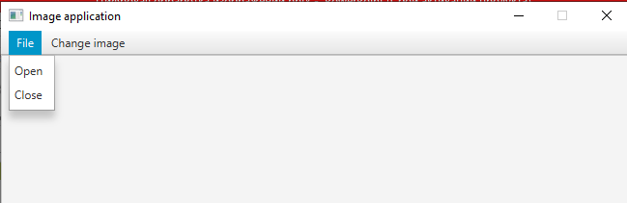
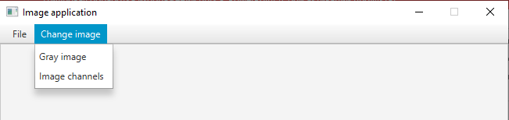
Вот что должно получиться. Пока что элементы меню неактивны.
Для взаимодействия с пользователем в JavaFX используется событийная модель. В этой модели есть источник события - некоторый элемент управления, который генерирует событие, и есть один или несколько слушателей или обработчиков события, которые подписываются на событие.
Когда элемент управления генерирует событие, то обработчик обрабатывает это событие.
Следующим шагом определим действия для элементов меню.

Slide 47
Обработка событий элементов меню

Slide 48
Объект openItem представляет собой элемент меню, который должен иметь функционал.
Метод setOnAction принимает в качестве аргумента объект класса EventHandler, отвечающий за обработку событий.
А в теле метода handle необходимо прописать: какое именно действие будет выполняться, при нажатии на пункт меню.
openItem.setOnAction(new EventHandler<ActionEvent>() { @Override public void handle(ActionEvent event) { openFile(file,fileChooser,stage,imageView); // вызов метода открытия файла } });
closeItem.setOnAction(new EventHandler<ActionEvent>() { @Override public void handle(ActionEvent event) { closeImageView(imageView,file); // вызов метода закрытия файла } });

Slide 49
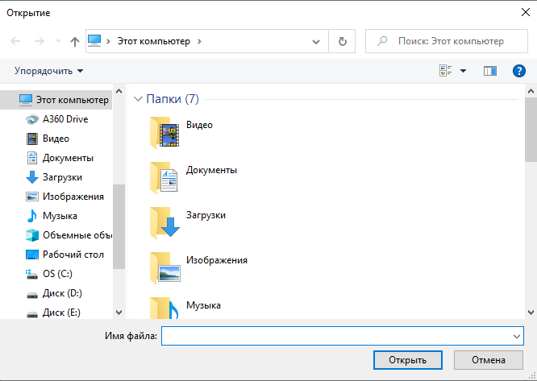
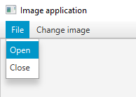
Проверка работы пунктов меню Open и Close.
1) Выберем пункт меню Open
2)
Открылся доступ к файловой системе.

Slide 50
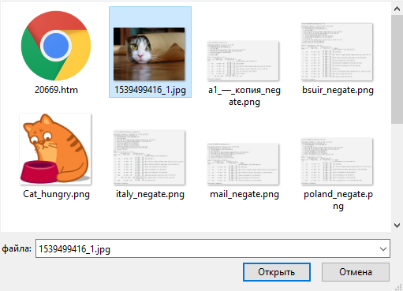
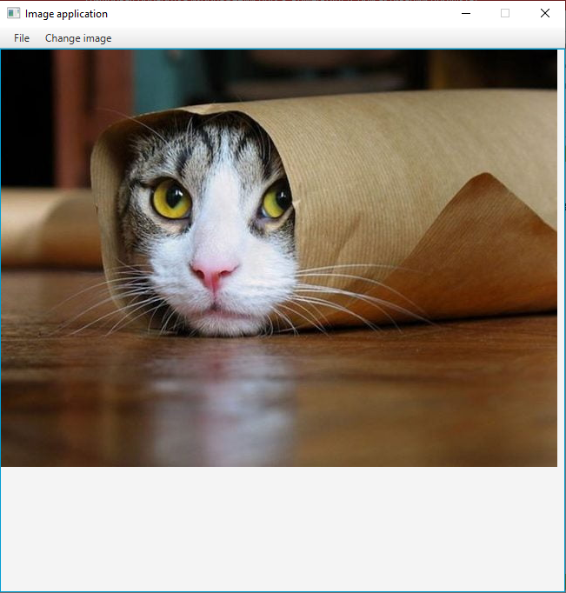
3) Выберем картинку для отображения.
4) Она должна отобразиться в окне приложения.
5) Если выбрать пункт Close, картинка должна закрыться.

Slide 51
Трансформация типов изображений

Slide 52
Прежде чем приступить к обработке изображения, необходимо упомянуть о том, что изображения могут хранится в виде объектов разных классов в Java. Чтобы представлять изображения различными типами необходимо написать метод, для преобразования изображения.
Создадим класс TransformTypesOfImage.
И создадим в нем метод, для преобразования из объекта BufferedImage в Image.
Добавим также метод для преобразования из объекта типа Mat в объект BufferedImage.
Код для данного метода будет расположен в следующем слайде.
public static Image convertToFxImage(BufferedImage image) { WritableImage wr = null; if (image != null) { wr = new WritableImage(image.getWidth(), image.getHeight()); PixelWriter pw = wr.getPixelWriter(); for (int x = 0; x < image.getWidth(); x++) { for (int y = 0; y < image.getHeight(); y++) { pw.setArgb(x, y, image.getRGB(x, y)); } } } return new ImageView(wr).getImage(); }

Slide 53
Часть 1
Часть 2
public static BufferedImage MatToBufferedImage(Mat m) { if (m == null || m.empty()) return null; if (m.depth() == CvType.CV_8U) {} else if (m.depth() == CvType.CV_16U) { // CV_16U => CV_8U Mat m_16 = new Mat(); m.convertTo(m_16, CvType.CV_8U, 255.0 / 65535); m = m_16; } else if (m.depth() == CvType.CV_32F) { // CV_32F => CV_8U Mat m_32 = new Mat(); m.convertTo(m_32, CvType.CV_8U, 255); m = m_32; } else return null; int type = 0; if (m.channels() == 1) type = BufferedImage.TYPE_BYTE_GRAY; else if (m.channels() == 3) type = BufferedImage.TYPE_3BYTE_BGR; else if (m.channels() == 4) type = BufferedImage.TYPE_4BYTE_ABGR; else return null;
byte[] buf = new byte[m.channels() * m.cols() * m.rows()]; m.get(0, 0, buf); byte tmp = 0; if (m.channels() == 4) { // BGRA => ABGR for (int i = 0; i < buf.length; i += 4) { tmp = buf[i + 3]; buf[i + 3] = buf[i + 2]; buf[i + 2] = buf[i + 1]; buf[i + 1] = buf[i]; buf[i] = tmp; } } BufferedImage image = new BufferedImage(m.cols(), m.rows(), type); byte[] data = ((DataBufferByte) image.getRaster().getDataBuffer()).getData(); System.arraycopy(buf, 0, data, 0, buf.length); return image; }
Эти методы будут использованы при осуществлении выделения каналов изображения и перевода цветного изображения в оттенки серого.

Slide 54
Преобразование изображения из RGB в оттенки серого

Slide 55
Изображение в оттенках серого использует черный цвет с разной насыщенностью для представления каждой точки изображения, например, 8-битные числа 0-255.
Преобразование между значением RGB и оттенками серого на самом деле является преобразованием восприятия цвета человеческим глазом в яркость. Существует формула:
Grey = 0.299*R + 0.587*G + 0.114*B
Согласно этой формуле считайте каждый пиксель R，G，B Value, вычислить значение серого (преобразованное в целое число), присвоить значение серого соответствующей позиции нового изображения и завершить преобразование после того, как пройдут все пиксели.
Чтобы избежать операций над числами с плавающей точкой, можно оптимизировать данную формулу и получить следующее выражение:
Grey = (299*R + 587*G + 114*B + 500) /1000
Целочисленные операции будут усекать десятичную часть , а прибавление 500 нужно для округления и уменьшения потери точности.

Slide 56
Преобразование изображения из RGB с помощью Open CV может осуществляться либо встроенной функцией, либо можно написать свой алгоритм.
Добавим метод colorToRGB а так же пропишем код для метода handle.
public static int colorToRGB(int alpha, int red, int green, int blue) { int newPixel = 0; newPixel += alpha; newPixel = newPixel << 8; newPixel += red; newPixel = newPixel << 8; newPixel += green; newPixel = newPixel << 8; newPixel += blue; return newPixel; }

Slide 57
grayImageButton.setOnAction(new EventHandler<ActionEvent>() { @Override public void handle(ActionEvent event) { BufferedImage basicImageBI = TransformTypesOfImage.MatToBufferedImage(basicImage); // перевод изображения из типа Mat в BufferedImage int width = basicImageBI.getWidth(); // переменная, которая хранит значение ширины выбранной картинки int height = basicImageBI.getHeight(); // -//- значение длины BufferedImage grayBufferedImage = new BufferedImage(width, height, basicImageBI.getType()); // объект для измененного изображения
for (int i = 0; i < basicImageBI.getWidth(); i++) { //т.к изображение – двумерный массив, запускаем цикл в цикле for (int j = 0; j < basicImageBI.getHeight(); j++) {
final int color = basicImageBI.getRGB(i, j); //базовые цвета final int r = (color >> 16) & 0xff; final int g = (color >> 8) & 0xff; final int b = color & 0xff;
int gray = (int) (0.299 * r + 0.587 * g + 0.114 * b); //преобразование по формуле int newPixel = colorToRGB(255, gray, gray, gray); //вызов метода colorToRGB с прошлого слайда grayBufferedImage.setRGB(i, j, newPixel); // теперь у картинки все пиксели в оттенках серого } } Image im = TransformTypesOfImage.MatToImageFX(TransformTypesOfImage.bufferedImageToMat(grayBufferedImage));
// создаем объект класса Image для нового изображения imageView.setImage(im); // меняем основное отображаемое изображение на новое ( в оттенках серого) } });

Slide 58
Разделение RGB изображения на три канала

Slide 59
public static BufferedImage[] splitToRGB(BufferedImage original) { BufferedImage R = new BufferedImage( //канал RED original.getWidth(), original.getHeight(), BufferedImage.TYPE_INT_RGB ); BufferedImage G = new BufferedImage( //канал GREEN original.getWidth(), original.getHeight(), BufferedImage.TYPE_INT_RGB ); BufferedImage B = new BufferedImage( //канал BLUE original.getWidth(), original.getHeight(), BufferedImage.TYPE_INT_RGB ); for (int x = 0; x < original.getWidth(); x++) for (int y = 0; y < original.getHeight(); y++) { final int rgb = original.getRGB(x, y); R.setRGB(x, y, rgb & 0xff0000); //0xff0000 G.setRGB(x, y, rgb & 0xff00); //0xff00 B.setRGB(x, y, rgb & 0xff); //0xff } return new BufferedImage[]{R, G, B}; }
Для начала создадим метод, который будет делить изображение на три канала.
Чтобы код был более лаконичным, выносим это в отдельный метод, а когда будем прописывать действие для кнопки, просто вызовем его.
Создаем три объекта BufferedImage, каждый из которых будет отвечать за свой канал.
Так как изображение это по сути двумерный массив, запускам цикл в цикле.
Этот метод вернет нам массив из объектов BufferedImage, которые представляют собой изображения каждого канала.

Slide 60
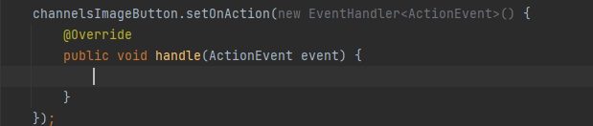
Теперь создадим функционал для элемента меню Image Channels.
Пока что здесь ничего нет, и метод handle пуст.
Для начала создадим массив, в котором будут хранится объекты класса BufferedImage.
Создадим для каждого изображения из массива свой объект класса Image.
А чтобы отобразить их, создадим для каждого изображения объект класса ImageView.
BufferedImage[] channels = splitToRGB(TransformTypesOfImage.MatToBufferedImage(basicImage));
// с помощью метода splitToRGB получаем массив изображений по каналам Image imageR = TransformTypesOfImage.convertToFxImage(channels[0]); //объект для RED изображения Image imageG = TransformTypesOfImage.convertToFxImage(channels[1]); //объект для GREEN изображения Image imageB = TransformTypesOfImage.convertToFxImage(channels[2]); //объект для BLUE изображения ImageView redImage = new ImageView(); redImage.setImage(imageR); ImageView greenImage = new ImageView(); greenImage.setImage(imageG); ImageView blueImage = new ImageView(); blueImage.setImage(imageB);

Slide 61
Stage redStage = new Stage(); redStage.setTitle("Red channel"); Stage greenStage = new Stage(); greenStage.setTitle("Green channel"); Stage blueStage = new Stage(); blueStage.setTitle("Blue channel");
Далее создадим объекты класса Stage.
Класс Stage − контейнер JavaFX верхнего уровня. По сути он является окном, в котором могут быть другие (дочерние) элементы.
Дадим каждому окну имя.
Затем создадим объекты класса Group.
JavaFX Group является контейнером, это компонент, который не применяет размещение (Layout) для своих подкомпонентов. Все подкомпоненты находятся в 0,0. Цель Group это сгруппировать элементы в одной группе и выполнить определенную задачу.
А также, для каждого канала создадим объект Scene.
Класс javafx.scene.Scene представляет контейнер для всех графических элементов внутри объекта Stage.
Group rootRed = new Group();
rootRed.getChildren().addAll(redImage); Scene sceneRed = new Scene(rootRed); Group rootGreen = new Group();
rootGreen.getChildren().addAll(greenImage); Scene sceneGreen = new Scene(rootGreen); Group rootBlue = new Group();
rootBlue.getChildren().addAll(blueImage); Scene sceneBlue = new Scene(rootBlue);

Slide 62
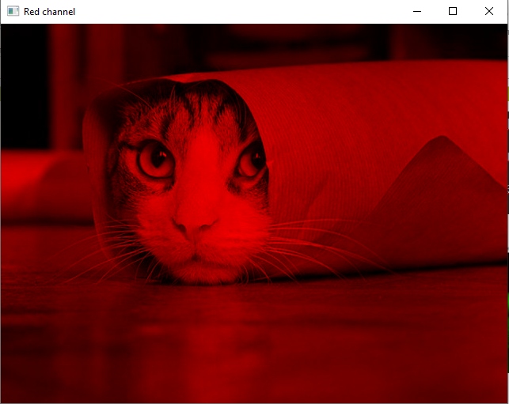
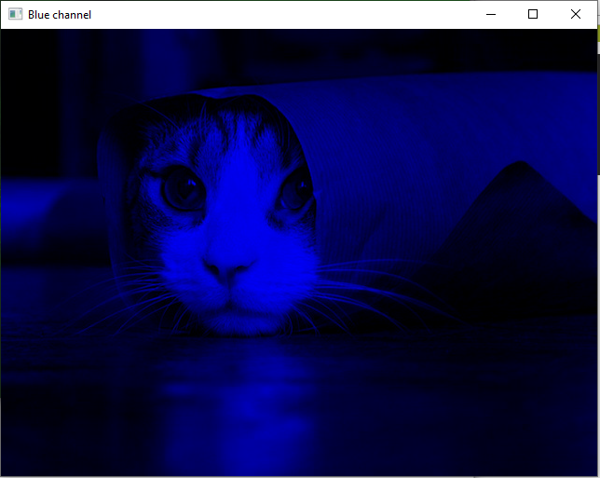
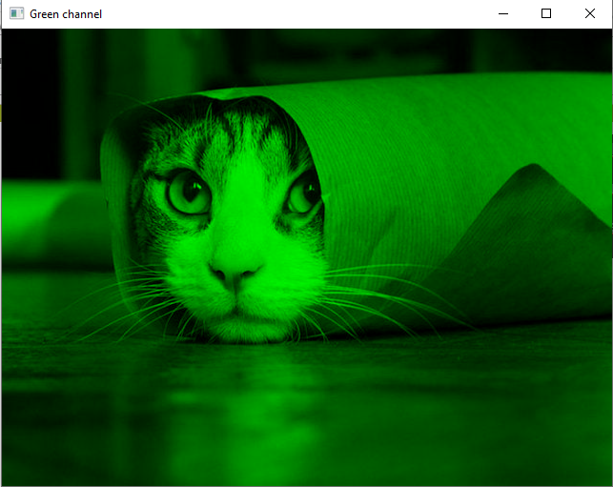
И в заключение, необходимо сделать отображение изображений.
redStage.setScene(sceneRed); redStage.show(); greenStage.setScene(sceneGreen); greenStage.show(); blueStage.setScene(sceneBlue); blueStage.show();
Теперь можно попробовать запустить приложение и убедиться что все работает.
Для начала нажмем Open, выберем изображение и выберем пункт меню Image Channels.

